Slide 1
Suchroboter
Julien Villiger, Christoph Seiler
Notes:
ASDFASDF asdfasdf

Slide 2

Ablauf
Vision
Karteneditor
Simulation
Entdeckung
Minimap
Pfadfindung
Herausforderungen des Roboters
Projektablauf
Fazit

Slide 3
Vision
C# als Programmiersprache
Inhalt
Generierung eigener Karten
Robotersimulation
Erkunden der Karte und Darstellung
Agieren und Reagieren basierend auf Karte
Zielsuche

Slide 4
Karteneditor
Eigenes Visual Studio Projekt
Elemente
Hindernisse : Wände und Kreise
Logisch: Start und Ziel
Interaktion: Entfernen und Bewegen
Export & Import (Serialisierung)
Demo: Karteneditor

Slide 5
Simulation
Eigenes Visual Studio Projekt
Export & Import (Serialisierung)
Trennung von Roboterkomponenten

Slide 6
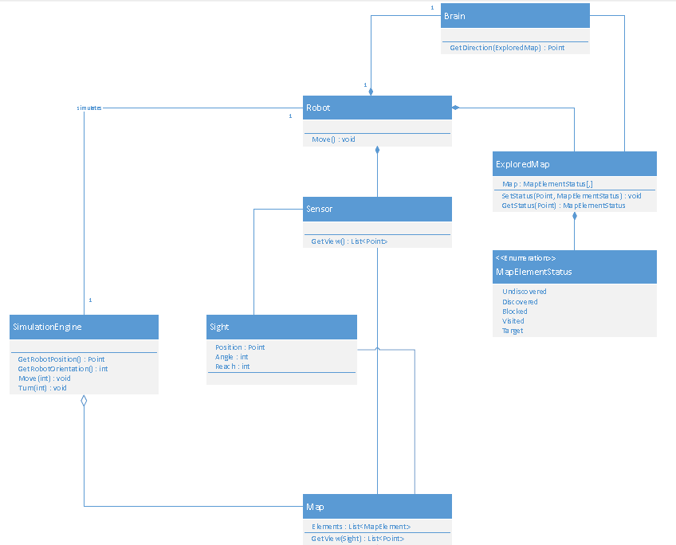
Simulation

Slide 7
Simulation
Eigenes Visual Studio Projekt
Export & Import (Serialisierung)
Trennung von Robotkompetenzen
Ablauf mit Zyklen

Slide 8
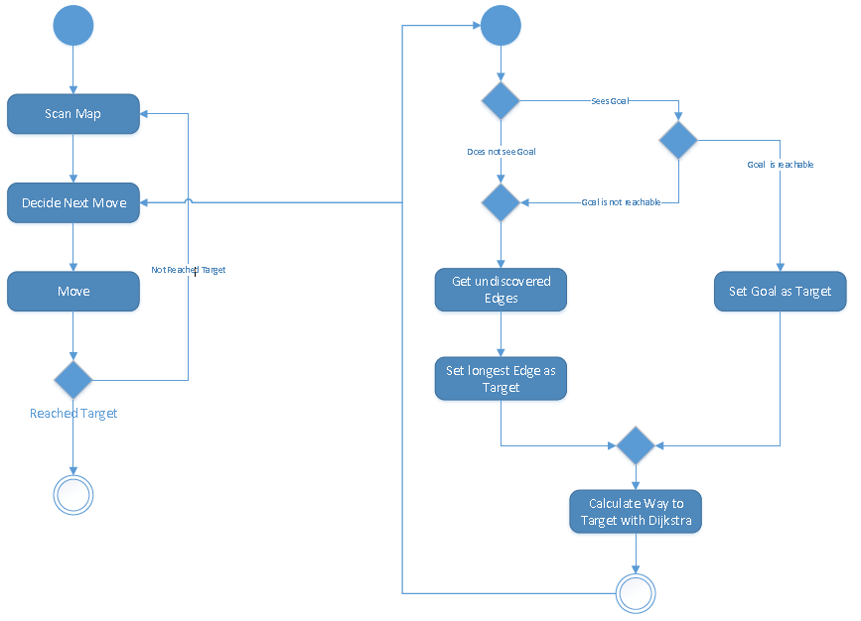
Simulation
Ablaufdesign

Slide 9
Entdeckung
Bedingungen
180° Blickwinkel ( + / - 90 ° )
∞ Sichtweite
Obstruktion durch Elemente
Lösung durch
Wellenausbreitung

Slide 10
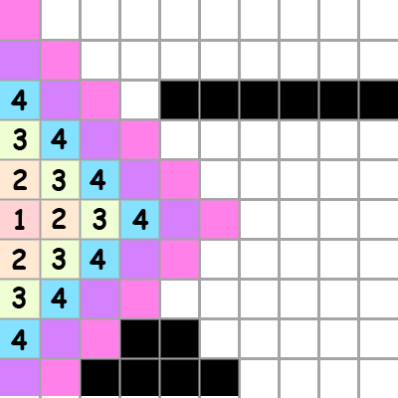
Entdeckung

Slide 11
Entdeckung
Bedingungen
180° Blickwinkel ( + / - 90 ° )
∞ Sichtweite
Obstruktion durch Elemente
Lösung durch
Wellenausbreitung
Drehung der Karte ( verworfen )
Schattenschlagen

Slide 12
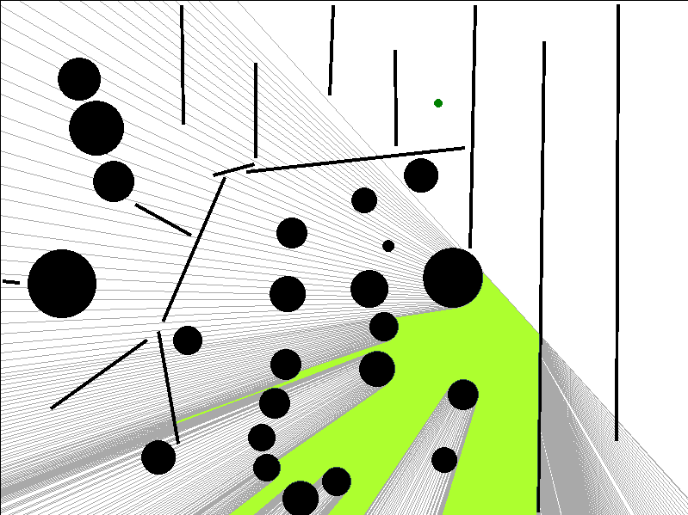
Entdeckung
Bilder

Slide 13
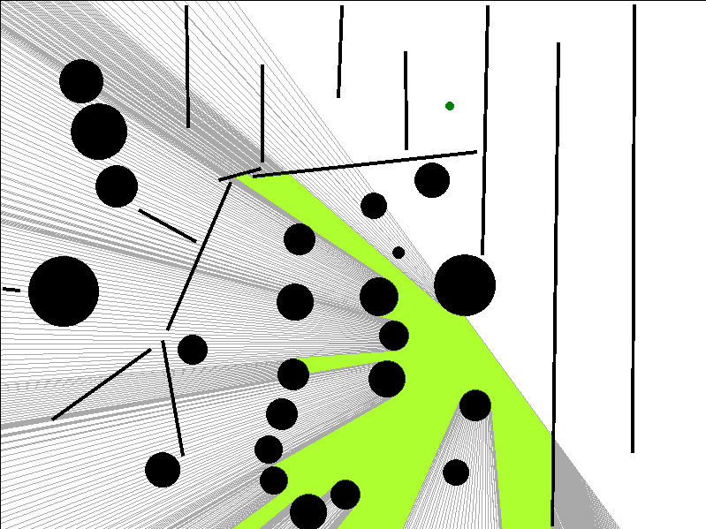
Entdeckung
Bilder

Slide 14
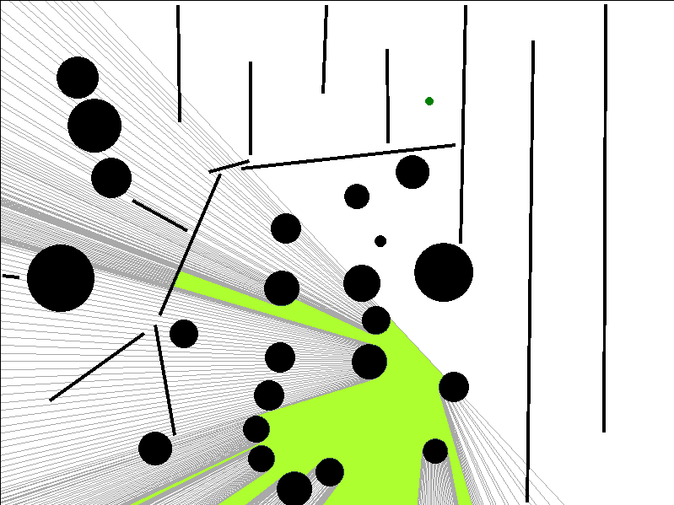
Entdeckung
Bilder

Slide 15
Entdeckung
Bedingungen
180° Blickwinkel ( + / - 90 ° )
∞ Sichtweite
Obstruktion durch Elemente
Lösung durch
Wellenausbreitung
Drehung der Karte ( verworfen )
Schattenschlagen
Verwaltung der erkundeten Karte
Demo : Erste Abtastung

Slide 16
MiniMap
Abbildung der erkundeten Karte
Hindernisse
Gesehene und ungesehene Bereiche
Geplanter Pfad

Slide 17
PFadfindung
Idee
Bereich Erkundung (verworfen)
Kanten der Schatten
Dijkstra
Rasterung der Karte
Sicherstellung Bewegung Roboter
Leistung
Kollision
Akzeptiert, wäre verhinderbar
Neuorientierung
Karteneditor Funktionalität

Slide 18
Herausforderung des Roboters
Roboter eingeschlossen
Demo
Ziel eingeschlossen
Demo
Komplexe Karte
Demo

Slide 19
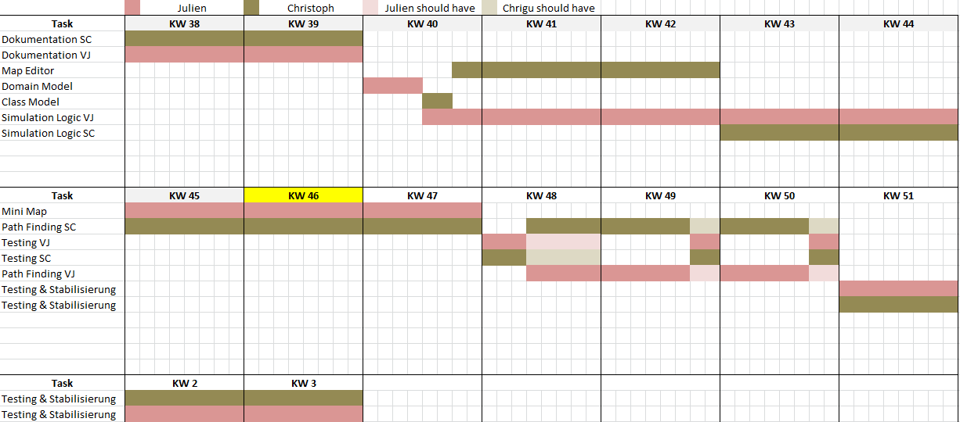
ProjektAblauf
Roboter eingeschlossen
Demo
Ziel eingeschlossen
Demo
Komplexe Karte
Demo

Slide 20
FAzit
Herausforderndes Projekt
Sehr befriedigendes Ergebnis
Zusammenarbeit
Grossartig
Sackgassen aufgetreten ohne bedeutenden Einfluss auf die Zeitplanung.
Grosse Daten (Karte) erschwerte die Fehlersuche

